Slide 1
סקירות CBP בעברית
תפיסות סמים, נשק, חיות ומוצרים אסורים
עודכן: 22/04/2026 | כתבות: 7 | Q2-2026
נציגות ניו יורק | רשות המסים

Slide 2
Q2-2026
אפריל – יוני 2026

Slide 3
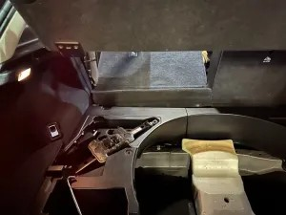
2026-04-22 | Q2-2026
תפיסת משגר רקטות, רובים ואביזרי נשק בניסיון הברחה למקסיקו במעבר DeConcini
נמל הכניסה נוגאלס - DeConcini Crossing, אריזונה
סוג מעבר: מעבר גבול יבשתי בין ארצות הברית למקסיקו. משמש לתנועת משאיות מטען, רכבים פרטיים והולכי רגל.
ב-19 באפריל 2026 תפסו קציני CBP העוסקים במבצעי אכיפה יוצאת בנמל הכניסה נוגאלס, מעבר DeConcini שבאריזונה, כמות גדולה של נשק ואביזרים שהוסתרו בתא סמוי ברכב, שנהגה בו אזרחית אמריקאית בת 41 בעת ניסיונה לצאת מארצות הברית ולהיכנס למקסיקו.
האישה נהגה ב-Lexus IS 200t משנת 2016 ואליה נלוו שלושה קטינים.
הקצין הראשי בבדיקה ההתחלתית הפנה את הרכב לבדיקה משנית.
סריקה בלתי פולשנית חשפה חריגה באזור המושב האחורי של הרכב.
לאחר פינוי תכולת הרכב, אותר חלל מוסתר מתחת למושב האחורי, ובתוכו: צינור משגר רקטות (RPG), ארבעה רובים, אקדח AK מסוג Avtomat Kalashnikova, 16 רובי AK נוספים, 24 מחסניות לרובה, 16 קתות רובה, 20 ידיות אחיזה לאקדח, ואביזרי נשק שונים נוספים.
הנשק והרכב הוחרמו.
הנהגת נעצרה; התביעה הפדרלית קיבלה את התיק לטיפול, והיא הואשמה בהפרת סעיף 18 USC 554 בגין הברחת טובין מארצות הברית.
שלושת הקטינים שהיו עמה שוחררו לחזקתו של בן משפחה.
התיק הועבר לטיפול משרד התובע האמריקאי למחוז אריזונה בשיתוף עם Department of Homeland Security.
מקור: https://www.cbp.gov/newsroom/national-media-release/cbp-officers-seize-weapons-and-parts-deconcini-crossing

Slide 4
2026-04-22 | Q2-2026
איתור קוף ו-125 פאונד בשר אסור על ידי מומחי החקלאות של CBP בשדה התעופה אוהר בשיקגו
נמל הכניסה שיקגו - O'Hare International Airport, אילינוי
סוג מעבר: מעבר אווירי בינלאומי. משמש לבדיקת נוסעים, מזוודות ומטענים בטיסות בינלאומיות.
CBP
ב-11 באפריל 2026 תפסו מומחי החקלאות של CBP בשדה התעופה הבינלאומי O'Hare בשיקגו שני ממצאים חריגים באירועים נפרדים.
באירוע הראשון, קצין CBP הפנה נוסע שהגיע מקמרון לבדיקה חקלאית משנית.
במהלך סריקת המזוודה אותרה אנומליה, ובעקבותיה בוצע חיפוש יסודי שבו גילה מומחה חקלאות של CBP גופת קוף בתוך כבודת הנוסע.
בשל חשש כבד לבריאות הציבור, שרידי הקוף הוחרמו על ידי CBP והושמדו בהתאם להנחיות הסוכנויות הממשלתיות הרלוונטיות.
באירוע השני, נוסע שהגיע מליבריה ניסה להבריח בשר גירה אסור באופן מכוון ומסתיר.
מומחי החקלאות של CBP בדקו שמונה קופסאות שנמצאו בכבודת הנוסע וגילו בשר, עצמות ושיער שהוסתרו בתוך פירות ים מיובשים.
הנוסע הודה כי הבשר המוסתר הוא בקר.
בשר גירה ממדינות מסוימות בעולם אסור לייבוא לארצות הברית בשל נוכחות מחלות כגון מחלת הפרה המשוגעת (Bovine Spongiform Encephalopathy) ומחלת הפה והטלפיים (Foot and Mouth Disease).
בסך הכול תפסו מומחי החקלאות של CBP מכבודת הנוסע הליברי 125 פאונד של בשר גירה אסור, פאונד אחד של עלים טריים אסורים, וארבעה סוגי זרעים אסורים המיועדים לשתילה.
מנהל מחוז השטח בפועל של Chicago Field Office, Michael Pfeiffer, ציין כי מומחי החקלאות של CBP ממלאים תפקיד חיוני במניעת כניסת צמחים, מזיקים ומחלות לארצות הברית.
מקור: https://www.cbp.gov/newsroom/national-media-release/monkey-and-125-pounds-prohibited-meat-intercepted-agriculture

Slide 5
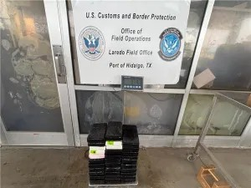
2026-04-22 | Q2-2026
תפיסת 83 פאונד קוקאין בשווי 1.1 מיליון דולר מוסתרים בריצפת נגרר בגשר Pharr International Bridge
נמל הכניסה פאר - Pharr International Bridge, טקסס
סוג מעבר: מעבר גבול יבשתי בין מקסיקו לארצות הברית. משמש בעיקר לתנועת משאיות מטען וכלי רכב מסחריים החוצים את הגבול.
ב-15 באפריל 2026 תפסו קציני CBP במתקן המטען של Pharr International Bridge 32 חבילות קוקאין שהוסתרו בתוך ריצפת נגרר ריק, במשקל כולל של 83.24 פאונד (37.76 קילוגרם) ובשווי מוערך של 1,111,503 דולר.
הנגרר הגיע ממטמורי מקסיקו, והכלי הרכב המסחרי הופנה לבדיקה משנית לאחר שסוכני CBP זיהו אותו כחשוד.
הבדיקה כללה שימוש בציוד סריקה לא-חודרני וכן בדיקה של צוות כלב גילוי, ולאחריהן בוצעה בדיקה פיזית שהובילה לאיתור הסמים בתוך ריצפת הנגרר.
קציני CBP החרימו את הסמים, הטרקטור והנגרר.
החקירה הפלילית בעקבות האירוע הועברה לטיפול של סוכני Homeland Security Investigations.
מקור: https://www.cbp.gov/newsroom/national-media-release/cbp-officers-seize-more-11-million-cocaine-pharr-international

Slide 6
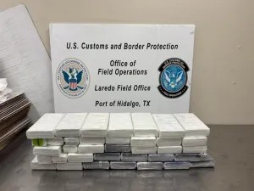
2026-04-22 | Q2-2026
תפיסת 78 פאונד קוקאין בשווי מיליון דולר מוסתרים במושבי אוטובוס בהידלגו
נמל הכניסה הידלגו - Hidalgo Port of Entry, טקסס
סוג מעבר: מעבר גבול יבשתי בין מקסיקו לארצות הברית. משמש לתנועת משאיות מטען, רכבים פרטיים והולכי רגל.
ב-11 באפריל 2026, קציני CBP בגשר הבינלאומי Hidalgo International Bridge הפנו אוטובוס נוסעים מסחרי לבדיקה משנית.
בעקבות בדיקת כלב גילוי וסריקה באמצעות מערכת בדיקה לא-פולשנית, אותרו בתוך מושבי האוטובוס 36 חבילות שהכילו קוקאין, במשקל כולל של 78 פאונד.
שווי הסמים ברחוב הוערך בכ-1,042,034 דולר.
קציני CBP החרימו את הסמים ואת האוטובוס.
סוכני Homeland Security Investigations אחראים על המשך החקירה.
מנהל נמל הכניסה, Carlos Rodriguez, ציין כי התפיסה משקפת את מחויבות CBP לאבטחת הגבול ולמניעת חדירת סמים קשים לתוך הקהילות.
מקור: https://www.cbp.gov/newsroom/national-media-release/cbp-officers-seize-1m-cocaine-bus-hidalgo-international-bridge

Slide 7
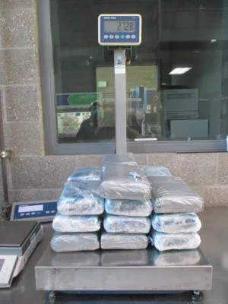
2026-04-22 | Q2-2026
תפיסת למעלה מ-60 פאונד קוקאין בשווי 1.15 מיליון דולר מנוסע מהימן בנמל סן יסידרו
נמל הכניסה סן יסידרו - San Ysidro Port of Entry, קליפורניה
סוג מעבר: מעבר גבול יבשתי בין מקסיקו לארצות הברית. משמש לתנועת משאיות מטען, רכבים פרטיים והולכי רגל.
קציני CBP בנמל הכניסה סן יסידרו תפסו 60.14 פאונד קוקאין שהוסתרו בתוך דלתות רכבו של נוסע הרשום בתוכנית Secure Electronic Network for Travelers Rapid Inspection.
קצינים הפנו לבדיקה משנית גבר בן 25, אזרח אמריקאי, שנהג ב-Honda Civic משנת 2020.
במהלך הבדיקה המשנית, טכנולוגיית סריקה בלתי פולשנית חשפה חריגות בדלתות הרכב, וצוות כלבי הגילוי של CBP התריע על נוכחות סמים.
בדיקה פיזית העלתה כי בתוך דלתות הרכב הוסתרו 20 חבילות קוקאין במשקל כולל של 60.14 פאונד, בשווי מוערך של למעלה מ-1.15 מיליון דולר.
קציני CBP הוחרמו הסמים, הרכב ושני טלפונים סלולריים.
הנהג נעצר ועומד בפני העמדה לדין פדרלי בגין ייבוא וסחר בסמים.
מקור: https://www.cbp.gov/newsroom/national-media-release/trust-verify-cbp-officers-seize-over-11-million-cocaine-trusted

Slide 8
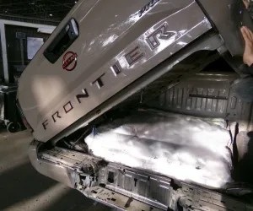
2026-04-22 | Q2-2026
תפיסת למעלה מ-430 פאונד קוקאין ומתאמפטמין בשווי 2.8 מיליון דולר בנמל אוטאי מסה בשתי פעולות אכיפה נפרדות
נמל הכניסה אוטאי מסה - Otay Mesa Port of Entry, קליפורניה
סוג מעבר: מעבר גבול יבשתי בין מקסיקו לארצות הברית. משמש לתנועת משאיות מטען, רכבים פרטיים והולכי רגל.
קציני CBP בנמל הכניסה Otay Mesa תפסו למעלה מ-430 פאונד של קוקאין ומתאמפטמין בשתי פעולות אכיפה נפרדות שהתרחשו ב-7 וב-8 באפריל 2026.
בפעולה הראשונה, ב-7 באפריל, הופנה לבדיקה משנית גבר מקסיקני בן 51 שנהג ברכב Toyota Prius.
צוות כלבי הגילוי של CBP התריע על הרכב, ובחיפוש פיזי אותרו 44 חבילות קוקאין שהוסתרו בתוך דלתות הרכב, המושב האחורי ולוחות הדופן האחוריים.
משקל הקוקאין עמד על כ-124 פאונד, ושוויו המוערך הגיע לכ-2.4 מיליון דולר.
ביום שלמחרת, ב-8 באפריל, הופנה לבדיקה משנית גבר אזרח אמריקאי בן 21 שנהג ברכב Nissan Frontier, אשר השתתף בתוכנית Secure Electronic Network for Travelers Rapid Inspection.
סריקה באמצעות מערכת הדמיה וצוות כלבי הגילוי של CBP התריעו על תא שאינו מקורי שאותר בתא המטען של הרכב.
בחיפוש גילו הקצינים 25 חבילות ובהן כ-307 פאונד מתאמפטמין, בשווי מוערך של כ-491,200 דולר.
שני הרכבים הוחרמו, שני הנהגים נעצרו ועל שניהם צפוי להיות מוגש כתב אישום פדרלי.
השווי המשולב המוערך של כלל הסמים שנתפסו בשתי הפעולות עומד על כ-2.8 מיליון דולר.
מקור: https://www.cbp.gov/newsroom/national-media-release/cbp-officers-seize-over-28-million-hard-narcotics-otay-mesa-port

Slide 9
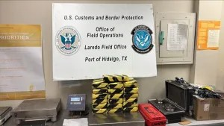
2026-04-22 | Q2-2026
תפיסת 45.37 פאונד קוקאין בשווי 605,000 דולר ברכב נוסעים בגשר פאר הבינלאומי
נמל הכניסה הידלגו - Hidalgo Port of Entry, טקסס
סוג מעבר: מעבר גבול יבשתי בין מקסיקו לארצות הברית. משמש לתנועת משאיות מטען, רכבים פרטיים והולכי רגל.
ב-6 באפריל 2026 תפסו קציני CBP בגשר פאר הבינלאומי (Pharr International Bridge) 45.37 פאונד קוקאין שהוסתרו בתוך רכב נוסעים מסוג Chrysler 200.
הרכב הופנה לבדיקה משנית על ידי קצין CBP, ובעקבות בדיקת כלב גילוי וסריקה באמצעות מערכת בדיקה לא-פולשנית, אותרו ברכב 19 חבילות ובהן הסם החשוד.
שווי הרחוב המוערך של הסמים עומד על 605,792 דולר.
הסמים הוחרמו על ידי CBP, והתיק הועבר לחקירה של סוכני Homeland Security Investigations.
מנהל הנמל קרלוס רודריגז ציין כי התפיסה משקפת את מחויבות הקצינים למשימת אבטחת הגבול ואת השימוש האפקטיבי בטכנולוגיה ובכישורי הבדיקה.
מקור: https://www.cbp.gov/newsroom/national-media-release/cbp-officers-seize-605k-cocaine-pharr-international-bridge

